Slide 1
聚类分析

Slide 2
§1 什么是聚类分析
聚类分析是研究分类问题的一种多元统计方法。所谓类，就是指相似元素的集合
聚类分析的研究目的
  把相似的东西归成类，根据相似的程度将研究目标进行分类。

Slide 3
聚类分析的研究对象
    R型分析----对变量进行分类
    Q型分析----对样品进行分类
聚类分析研究的主要内容
  如何度量事物之间的相似性 ?
  怎样构造聚类的具体方法以达到分类的目的?

Slide 4
例 对10位应聘者做智能检验。3项指标X、Y和Z分别表示数学推理能力、空间想象能力和语言理解能力。其得分如下，选择合适的统计方法对应聘者进行分类。
应聘者 | 1 | 2 | 3 | 4 | 5 | 6 | 7 | 8 | 9 | 10
X | 28 | 18 | 11 | 21 | 26 | 20 | 16 | 14 | 24 | 22
Y | 29 | 23 | 22 | 23 | 29 | 23 | 22 | 23 | 29 | 27
Z | 28 | 18 | 16 | 22 | 26 | 22 | 22 | 24 | 24 | 24
我们的问题是如何来选择样品间相似性的测度指标，如何将相似的类连接起来？

Slide 5
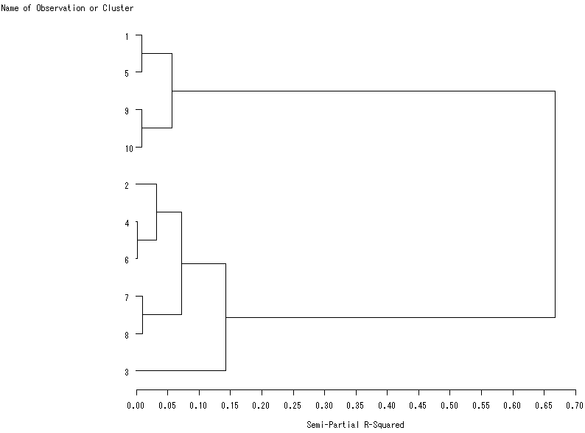

Slide 6
一、相似性的测度
§2 距离和相似系数
距离：测度样品之间的亲疏程度。将每一个样品看作p 维空间的一个点，并用某种度量测量点与点之间的距离，距离较近的归为一类，距离较远的点应属于不同的类。
相似系数：测度变量之间的亲疏程度

Slide 7
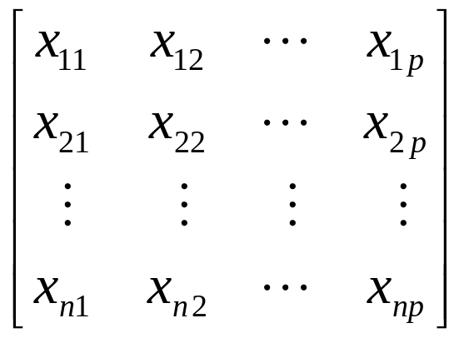
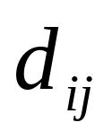

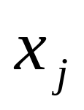
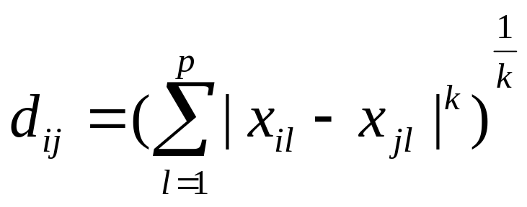
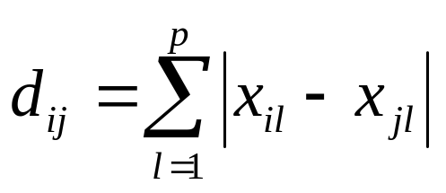
2、常用的距离
(1) 明氏距离
设原始数据为
令
表示样品
与
的距离
明氏距离
特别地，当k＝1时，即为绝对值距离

Slide 8
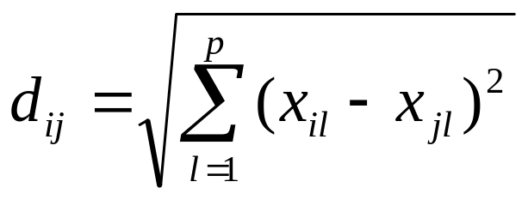
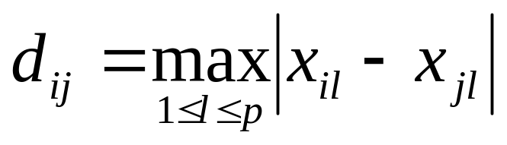
明氏距离
当k＝2时，即为欧氏距离
当k＝∞时，即为切比雪夫距离

Slide 9
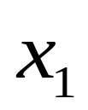

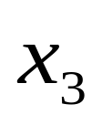
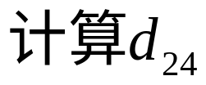
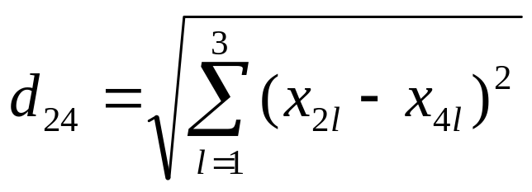
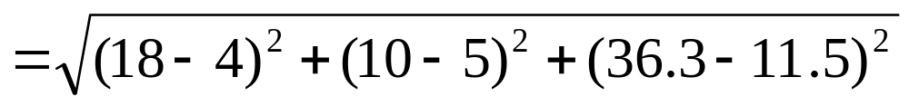
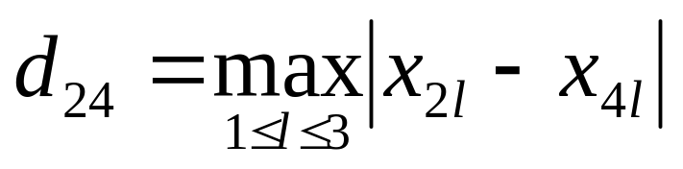
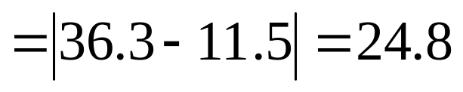
1 2 3 4 5 | 20 18 10 4 4 | 7 10 5 5 3 | 25.2 36.3 28.9 11.5 17
欧氏距离
切比雪夫距离

Slide 10
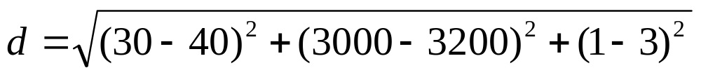
明考夫斯基距离有以下两个缺点：
①明氏距离的数值与指标的量纲有关。当各变量的测量值相差悬殊时，常发生“大数吃小数”的现象，为消除量纲的影响，通常先将每个变量进行标准化。
②明氏距离的定义没有考虑各个变量之间相关性的影响。
 | 年龄 | 收入 | 家庭人口数
甲 | 30 | 3000 | 1
乙 | 40 | 3200 | 3

Slide 11

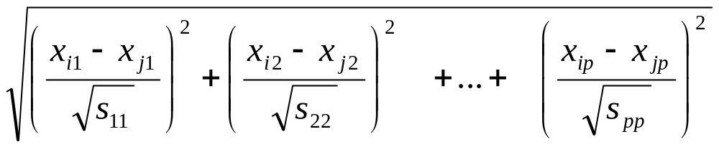
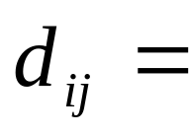
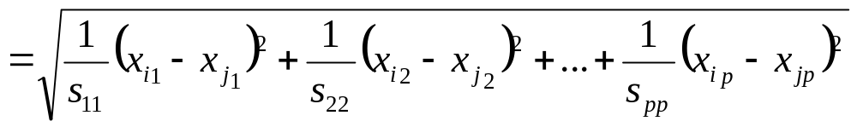
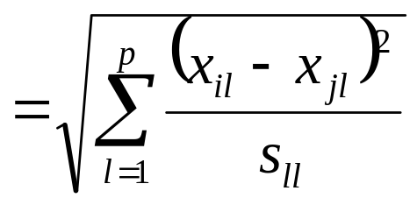
(2) 标准化的欧氏距离
设原始数据为

Slide 12
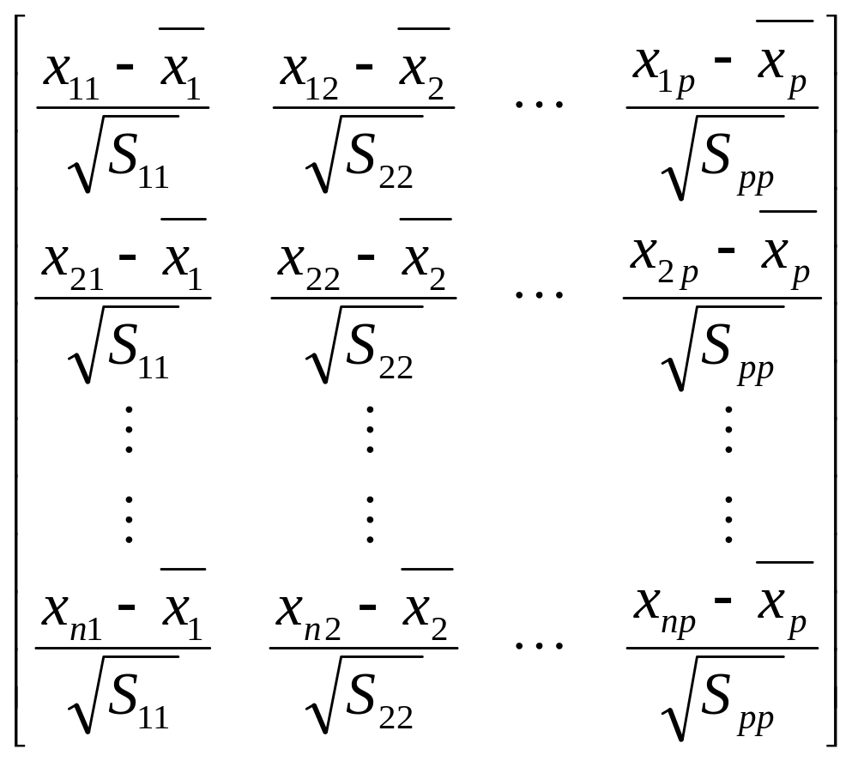

Slide 13
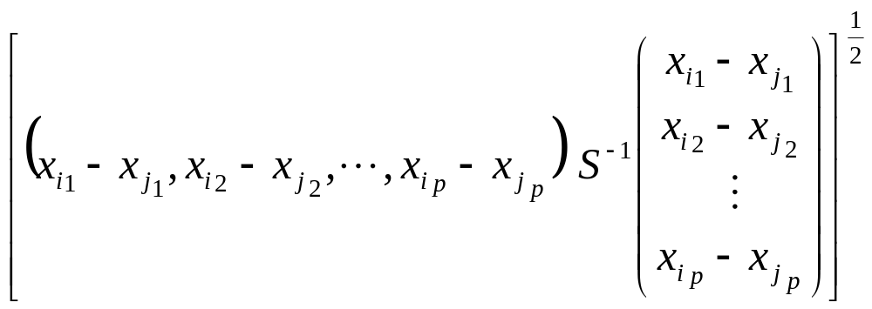
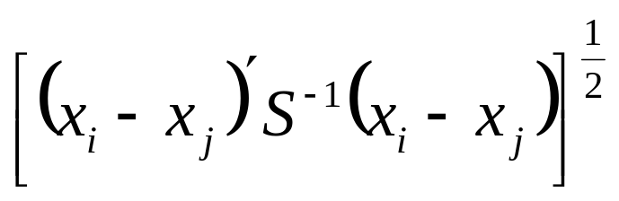
(3)马氏距离
由印度著名统计学家马哈拉诺比斯(Mahalanobis)所定义的一种距离，其计算公式为：
=

Slide 14
马氏距离又称为广义欧氏距离。
马氏距离考虑了观测变量之间的相关性。如果假定各变量之间相互独立，即观测变量的协方差矩阵是对角矩阵，此时马氏距离就是标准化的欧氏距离。
马氏距离不受指标量纲及指标间相关性的影响

Slide 15
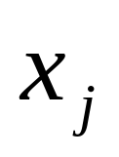
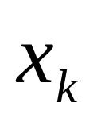
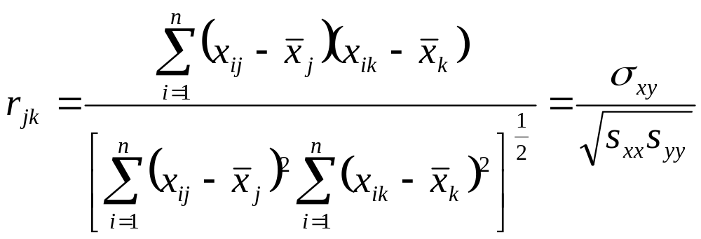
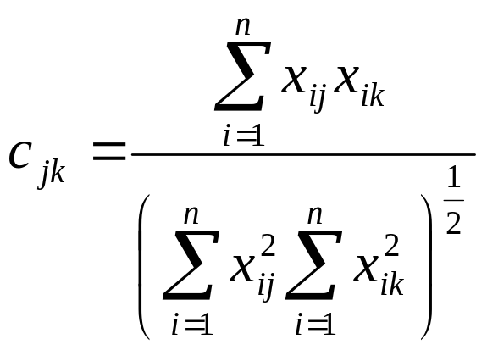
二、变量间相似系数的算法
（1）相关系数
变量
和
的相关系数：
  （2）夹角余弦

Slide 16
各种聚类方法
系统聚类法
直观，易懂。
快速聚类法（动态聚类法）
快速，动态。
有序聚类法
保序(时间顺序或大小顺序)。

Slide 17
§3 系统聚类法
系统聚类法的基本思想
先将n个样品各自看成一类，然后规定样品之间的“距离”和类与类之间的距离。选择距离最近的两类合并成一个新类，计算新类和其它类（各当前类）的距离，再将距离最近的两类合并。这样，每次合并减少一类，直至所有的样品都归成一类为止。

Slide 18

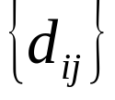
系统聚类法的基本步骤：
1. 计算n个样品两两间的距离 ，记作D= 。
2. 构造n个类，每个类只包含一个样品。
3. 合并距离最近的两类为一新类。
4. 计算新类与各当前类的距离。
5. 重复步骤3、4，合并距离最近的两类为新类，直到所有的类并为一类为止。
6. 画聚类谱系图。
7. 决定类的个数和类。

Slide 19
系统聚类方法：
最短距离法
最长距离法
中间距离法
重心法
类平均法
离差平方和法（Ward法）
上述 6 种方法归类的基本步骤一致，只是类与类之间的距离有不同的定义。

Slide 20
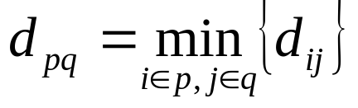
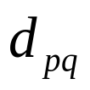
一、最短距离法
定义类p与q之间的距离为两类最近样品的距离，即
x_{q1}•
x_{p1}•
x_{q2}•
x_{p2}•
x_{q3}•

Slide 21
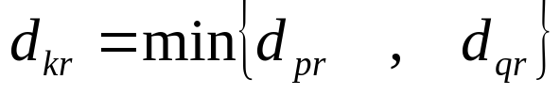
设类p与 q合并成一个新类，记为k，则k与任一类r 的距离是
k
p
q
r

Slide 22

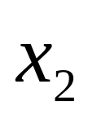
例 最短距离法
设抽取5个样品，每个样品观察2个指标 ，
：您每月大约喝多少瓶啤酒，
：您对“饮酒是人生的快乐”这句话的看法如何？观察数据如下，对这5个样品分类。
1 2 3 4 5 | 20 18 10 4 4 | 7 10 5 5 3

Slide 23
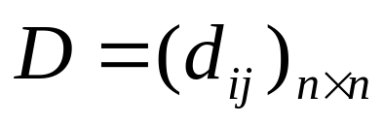
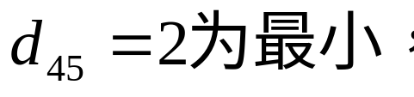
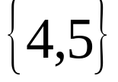
计算5个样品两两之间的距离
（采用欧氏距离），
记为距离矩阵
 | ② ③ ④ ⑤
① ② ③ ④ | 3.6 10.2 16.12 16.49 9.43 14.87 15.65 6 6.32 2
2. 合并距离最小的两类为新类，按顺序定为第６类。
⑥＝

Slide 24
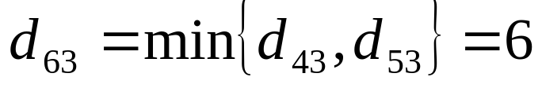
3、计算新类⑥与各当前类的距离，
得距离矩阵如下：
 | ② ③ ⑥
① ② ③ | 3.6 10.2 16.12 9.43 14.87 6

Slide 25


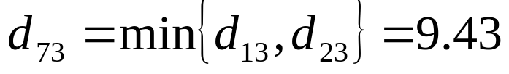
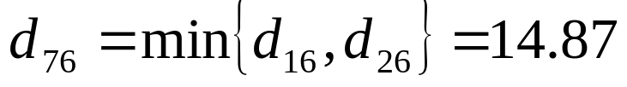
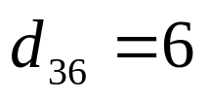
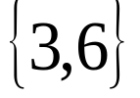
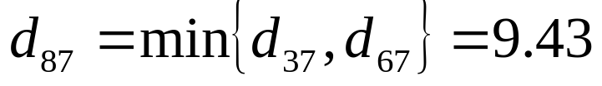
4、重复步骤2、3，合并距离最近的两类为新类，直到所有的类并为一类为止。
为最小， ⑦=
 | ⑥ ⑦
③ ⑥ | 6 9 .43 14.87
5、
为最小，⑧=

Slide 26
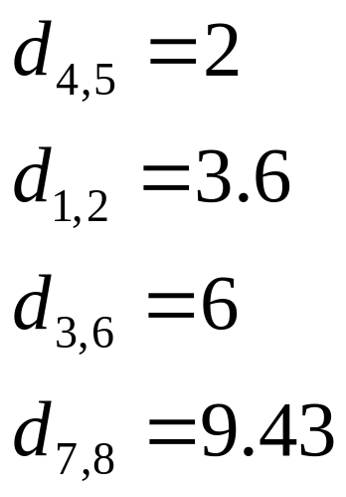
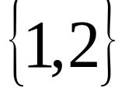
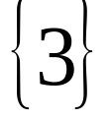
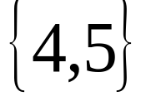
6、按聚类的过程画聚类谱系图
并类距离
⑨
⑧
⑦
⑥
4
5
3
1
2
7、决定类的个数与类。
、
、
。
观察此图，我们可以把5个样品分为3类，

Slide 27
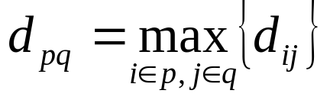

二、最长距离法
定义类p与q之间的距离为两类最远样品的距离，即
•
x₂₁•
x₁₁•
•
•
•
•
•

Slide 28

设类p与 q合并成一个新类，记为k，则k与任一类r 的距离是
k
p
q
r

Slide 29
例 最长距离法
计算5个样品两两之间的距离
（采用欧氏距离），
记为距离矩阵
 | ② ③ ④ ⑤
① ② ③ ④ | 3.6 10.2 16.12 16.49 9.43 14.87 15.65 6 6.32 2
2. 合并距离最小的两类为新类，按顺序定为第６类。
⑥＝

Slide 30
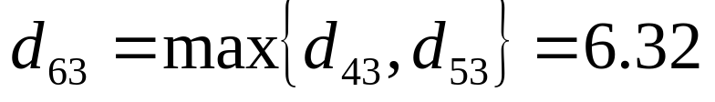
3、计算新类⑥与各当前类的距离，
得距离矩阵如下：
 | ② ③ ⑥
① ② ③ | 3.6 10.2 16.49 9.43 15.65 6.32

Slide 31
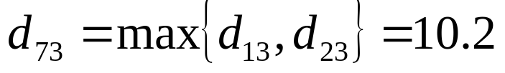
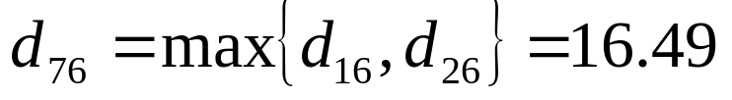
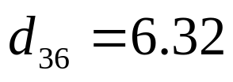

4、重复步骤2、3，合并距离最近的两类为新类，直到所有的类并为一类为止。
为最小， ⑦=
 | ⑥ ⑦
③ ⑥ | 6.32 10 .2 16.49
5、
为最小，⑧=

Slide 32

6、按聚类的过程画聚类谱系图
并类距离
⑨
⑧
⑦
⑥
4
5
3
1
2
7、决定类的个数与类。
、
、
。
观察此图，我们可以把5个样品分为3类，

Slide 33


三、中间距离法
定义类与类之间的距离既不采用两类之间最近的距离，也不采用两类之间最远的距离，而是采用介于两者之间的距离，故称为中间距离法。
p
k
•
•
q
•
r

Slide 34


例 中间距离法
计算5个样品两两之间的距离
（采用欧氏距离），
记为距离矩阵
 | ② ③ ④ ⑤
① ② ③ ④ | 13 104 260 272 89 221 245 36 40 4
2. 合并距离最小的两类为新类，按顺序定为第６类。
⑥＝

Slide 35



3、计算新类⑥与各当前类的距离，
得距离矩阵如下：
 | ② ③ ⑥
① ② ③ | 13 104 265 89 232 37

Slide 36




4、重复步骤2、3，合并距离最近的两类为新类，直到所有的类并为一类为止。
为最小， ⑦=
 | ⑥ ⑦
③ ⑥ | 37 93.25 245.25
5、
为最小，⑧=

Slide 37

6、按聚类的过程画聚类谱系图
并类距离
⑨
⑧
⑦
⑥
4
5
3
1
2
7、决定类的个数与类。
、
、
。
观察此图，我们可以把5个样品分为3类，

Slide 38





四、重心法（Centroid)
类与类之间的距离就考虑用重心之间的距离表示。设p与q的重心分别是
和
，则类p和q的距离为
•
•

Slide 39







设聚类到某一步，类p与 q分别有样品
、
个，
将p和q合并为k，则k类的样品个数为
它的重心是
某一类 r 的重心是
，它与新类k的距离是
经推导可以得到如下递推公式：

Slide 40
例 重心法
计算5个样品两两之间的距离
（采用欧氏距离），
记为距离矩阵
 | ② ③ ④ ⑤
① ② ③ ④ | 13 104 260 272 89 221 245 36 40 4
2. 合并距离最小的两类为新类，按顺序定为第６类。
⑥＝

Slide 41
3、计算新类⑥与各当前类的距离，
得距离矩阵如下：
 | ② ③ ⑥
① ② ③ | 13 104 265 89 232 37

Slide 42
4、重复步骤2、3，合并距离最近的两类为新类，直到所有的类并为一类为止。
为最小， ⑦=
 | ⑥ ⑦
③ ⑥ | 37 93.25 245.25
5、
为最小，⑧=

Slide 43

6、按聚类的过程画聚类谱系图
并类距离
⑨
⑧
⑦
⑥
4
5
3
1
2
7、决定类的个数与类。
、
、
。
观察此图，我们可以把5个样品分为3类，

Slide 44


五、类平均法（Average)
定义两类之间的距离平方为这两类元素两两之间距离平方的平均
q
p
•
•
•
•
•

Slide 45




设聚类到某一步，类p与 q分别有样品
、
个，
将p和q合并为k，则k类的样品个数为
k类与任一类 r 的距离为

Slide 46
例 类平均法
计算5个样品两两之间的距离
（采用欧氏距离），
记为距离矩阵
 | ② ③ ④ ⑤
① ② ③ ④ | 13 104 260 272 89 221 245 36 40 4
2. 合并距离最小的两类为新类，按顺序定为第６类。
⑥＝

Slide 47



3、计算新类⑥与各当前类的距离，
得距离矩阵如下：
 | ② ③ ⑥
① ② ③ | 13 104 266 89 233 38

Slide 48




4、重复步骤2、3，合并距离最近的两类为新类，直到所有的类并为一类为止。
为最小， ⑦=
 | ⑥ ⑦
③ ⑥ | 38 96.5 249.5
5、
为最小，⑧=

Slide 49

6、按聚类的过程画聚类谱系图
并类距离
⑨
⑧
⑦
⑥
4
5
3
1
2
7、决定类的个数与类。
、
、
。
观察此图，我们可以把5个样品分为3类，

Slide 50



六、差平方和法（Ward法 ）
设变量X的n个样品观察值为：
n个样品的离差平方和为：
反映样品之间的差异程度

Slide 51




•
•
•
•
•
•
•
•
•
•
•
•
•
•
•
p
•
•
•
q
•
•
•
•
•
•
k
设类p和q分别含有n_{p}、n_{q}个样品，其离差平方和分别记为
和

Slide 52



直观上容易想到把两群样品聚为一大群，大群的离差平方和将超过原来两个群的离差平方和之和。
设类p和q分别含有n_{p}、n_{q}个样品，其离差平方和分别记为
和
如果将p和q并类得到新类k，则类k的离差平方和为
把增加的量记为
定义类p和q之间的距离为：

Slide 53

可以推得新类 k与任一类 r 的距离：

Slide 54

例 离差平方和法（Ward法）
计算5个样品两两之间的距离
（采用欧氏距离），
记为距离矩阵
两样品间的距离的平方恰为它们之间欧氏距离平方的一半。
 | ② ③ ④ ⑤
① ② ③ ④ | 6.5 52 130 136 44.5 110.5 122.5 18 20 2
2. 合并距离最小的两类为新类，按顺序定为第６类。
⑥＝

Slide 55


3、计算新类⑥与各当前类的距离，
得距离矩阵如下：
 | ② ③ ⑥
① ② ③ | 6.5 52 176.67 44.5 154.67 24.67

Slide 56



4、重复步骤2、3，合并距离最近的两类为新类，直到所有的类并为一类为止。
为最小， ⑦=
 | ⑥ ⑦
③ ⑥ | 24.67 62.17 245.26
5、
为最小，⑧=

Slide 57

6、按聚类的过程画聚类谱系图
并类距离
⑨
⑧
⑦
⑥
4
5
3
1
2
7、决定类的个数与类。
、
、
。
观察此图，我们可以把5个样品分为3类，

Slide 58

最短距离法
最长距离法
中间距离法
重心法
类平均法
离差平方和法

Slide 59

SAS 程序
Proc cluster method=选项 data=文件名 outtree=文件名1 standard;
var variable-list;
id variable;
run;
Proc tree data=文件名1 horizontal graphics;
id variable;
run;
single 最短距离法
complete 最长距离法
median 中间距离法
centroid 重心法
average 类平均法
ward 离差平方和法（Ward法）
Method＝选项

Slide 60
聚类分析案例

Slide 61
根据第三产业国内生产总值的9 项指标，对华东地区6 省1 市进行分类，原始数据如下表：
 | 交通 贸易 金融 房 服务 卫生 文教 科研 党政 X₁ X₂ X₃ X₄ X₅ X₆ X₇ X₈ X₉
上海 江苏 浙江 安徽 福建 江西 山东 | 244.42 412.04 459.63 512.21 160.45 43.51 89.93 48.55 48.63 435.77 724.85 376.04 381.81 210.39 71.82 150.64 23.74 188.28 321.75 665.80 157.94 172.19 147.16 52.44 78.16 10.90 93.50 152.29 258.60 83.42 85.10 75.74 26.75 63.47 5.89 47.02 347.25 332.59 157.32 172.48 115.16 33.80 77.27 8.69 79.01 145.40 143.54 97.40 100.50 43.28 17.71 51.03 5.41 62.03 442.20 665.33 411.89 429.88 115.07 87.45 145.25 21.39 187.77

Slide 62
上海
江苏
山东
浙江
安徽
江西
福建
0
1
2
Average Distance Between Clusters

Slide 63
上海
江苏
山东
浙江
安徽
江西
福建
0
1
2
Distance Between Cluster Centroids

Slide 64
为了解我国城镇居民的生活质量，对全国各地区（除内蒙古和西藏）进行聚类分析。选用了4个指标：
X₁：全年人均消费支出
X₂：全年人均可支配收入
X₃：人均居住面积
X₄：人均公共绿地面积

Slide 65
北京
上海
广东
天津
浙江
河北
新疆
辽宁
贵州
安徽
海南
湖北
山东
湖南
广西
四川
江苏
云南
福建
重庆
山西
宁夏
黑龙江
江西
吉林
河南
陕西
青海
甘肃
0
1
2
Median Distance

Slide 66
由聚类谱系图，29个地区可分四类：
第一类：｛北京、上海、广东｝，生活质量好。
第二类：｛浙江、天津｝，生活质量较好。
第三类：｛河北、新疆、辽宁、贵州、安徽、海南、湖北、江苏、云南、福建、山东、湖南、广西、四川、重庆｝，生活质量一般。
第四类：｛山西、宁夏、黑龙江、江西、吉林、河南、陕西、青海、甘肃｝，生活质量差。

Slide 67
北京
上海
广东
天津
浙江
河北
新疆
辽宁
贵州
安徽
海南
湖北
山西
宁夏
黑龙江
江西
吉林
河南
陕西
青海
甘肃
江苏
云南
福建
山东
湖南
广西
四川
重庆
0
1
2
Distance Between Cluster Centroids

Slide 68
29个地区可分为四类：
第一类：｛北京、上海、广东｝，生活质量好。
第二类：｛浙江、天津｝，生活质量较好。
第三类：｛江苏、云南、福建、山东、湖南、广西、四川、重庆｝，生活质量一般。
第四类：｛河北、新疆、辽宁、贵州、安徽、海南、湖北、山西、宁夏、黑龙江、江西、吉林、河南、陕西、青海、甘肃｝，生活质量差

Slide 69


Slide 70
29个地区可分为四类：
第一类：｛北京、上海、广东｝，生活质量好。
第二类：｛浙江、天津｝，生活质量较好。
第三类：｛江苏、云南、福建、山东、湖南、广西、四川、重庆｝，生活质量一般。
第四类：｛河北、新疆、辽宁、贵州、安徽、海南、湖北、山西、宁夏、黑龙江、江西、吉林、河南、陕西、青海、甘肃｝，生活质量差

Slide 71
综合以上分析结果和实际情况，29个地区城镇居民的生活质量分为五类比较合适：
第一类：｛北京、上海、广东｝，生活质量好。
第二类：｛浙江、天津｝，生活质量较好。
第三类：｛江苏、云南、福建、山东、湖南、广西、四 川、重庆｝，生活质量一般。
第四类：｛河北、新疆、辽宁、贵州、安徽、海南、湖北｝，生活质量较差。
第五类：｛山西、宁夏、黑龙江、江西、吉林、河南、陕西、青海、甘肃｝，生活质量差。

Slide 72
根据美国等20个国家和地区的信息基础设施
的发展状况进行分类。
Call—每千人拥有的电话线数；
movecall—每千人户居民拥有的蜂窝移动电话数；
fee—高峰时期每三分钟国际电话的成本；
computer—每千人拥有的计算机数；
mips—每千人计算机功率（每秒百万指令）；
net—每千人互联网络户主数。
数据摘自《世界竞争力报告——1997》
数据见sasuser.cluli01

Slide 73
第Ⅰ类：美国、瑞典、丹麦，发达国家，信息基础设施发展良好
第Ⅱ类：日本、中国台湾、韩国、德国、法国、瑞士、新加坡、英国，新兴工业化国家，信息基础设施发展较好
第Ⅲ类：巴西、墨西哥、波兰、匈牙利、马来西亚、智利、俄罗斯、泰国、印度，发展中国家，基础设施薄弱

Slide 74
对变量聚类
某公司下属30个企业，公司为了考核下属企业的经济效益，设计了8个指标。为了避免重复，需要对这8个指标进行筛选，建立一个恰当的经济效益指标体系。通过计算30个企业8个指标的相关系数距离，数据是1-r²。得如下表:
x1
x2
x3
x4
x5
x6
x7
x8
x1
0
x2
0.60
0
x3
0.43
0.46
0
x4
0.47
0.45
0.12
0
x5
0.57
0.45
0.23
0.22
0
x6
0.38
0.40
0.21
0.29
0.22
0
x7
0.31
0.79
0.65
0.70
0.80
0.66
0
x8
0.45
0.45
0.27
0.23
0.14
0.19
0.77
0
试将它们聚类。

Slide 75


Slide 76
动态聚类法
系统聚类法是一种比较成功的聚类方法。然而当样本点数量十分庞大时，则是一件非常繁重的工作，且聚类的计算速度也比较慢。比如在市场抽样调查中，有4万人就其对衣着的偏好作了回答，希望能迅速将他们分为几类。这时，采用系统聚类法就很困难，而动态聚类法就会显得方便，适用。
动态聚类使用于大型数据。

Slide 77
动态聚类法
基本思想：选取若干个样品作为凝聚点，计算每个样品和凝聚点的距离，进行初始分类，然后根据初始分类计算其重心，再进行第二次分类，一直到所有样品不再调整为止。

Slide 78
分类是否合理
Yes
选择凝聚点
分类结束
分 类
修改分类
No

Slide 79







用一个简单的例子来说明动态聚类法的工作过程。例如我们要把图中的点分成两类。快速聚类的步骤：
1、随机选取两个点 和 作为凝聚点。
2、对于任何点 ，分别计算
3、若 ，则将 划为第一类，否则划给第二类。于是得图（b）的两个类。
4、分别计算两个类的重心，则得 和 ，以其为新的凝聚点，对空间中的点进行重新分类，得到新分类。

Slide 80


（a）空间的群点
(b) 任取两个凝聚点
(c) 第一次分类
(d) 求各类中心

Slide 81
(e) 第二次分类

Slide 82
动态聚类法
优点：计算量小，方法简便，可以根据经验，先作主观分类。
缺点：结果受选择凝聚点好坏的影响，分类结果不稳定。

Slide 83
选择凝聚点和确定初始分类
凝聚点就是一批有代表性的点，是欲形成类的中心。凝聚点的 选择直接决定初始分类，对分类结果也有很大的影响，由于凝聚点 的不同选择，其最终分类结果也将出现不同。故选择时要慎重．通 常选择凝聚点的方法有：
(1) 人为选择，当人们对所欲分类的问题有一定了解时，根据经验，预先确定分类个数和初始分类，并从每一类中选择一个有代表性的样品作为凝聚点。
(2) 重心法
将数据人为地分为A类，计算每一类的重心，将重心作为凝聚点。

Slide 84
(3) 密度法
以某个正数d为半径，以每个样品为球心，落在这个球内的样品数(不包括作为球心的样品)称为这个样品的密度。计算所有样品点的密度后，首先选择密度最大的样品为第一凝聚点。然后选出密度次大的样品点，若它与第一个凝 聚点的距离大于2d ，则将其作为第二个凝聚点；否则舍去这点。这样，按密度由大到小依次考查，直至全部样品考查完毕为止．此方法中，d要给得合适，太大了使凝聚点个数太 少，太小了使凝聚点个数太多。

Slide 85
(4) 人为地选择一正数d，首先以所有样品的均值作为第一凝聚点。然后依次考察每个样品，若某样品与已选定的凝聚点的距 离均大于d，该样品作为新的凝聚点，否则考察下一个样品。

Slide 86
动态聚类法的基本步骤：
第一，选择凝聚点；
第二，初始分类；
对于取定的凝聚点，视每个凝聚点为一类，将每个样品根据定义的距离向最近的凝聚点归类。
第三，修改分类
得到初始分类，计算各类的重心，以这些重心作为新的凝聚点，重新进行分类，重复步骤2，3，直到分类的结果与上一步的分类结果相同，表明分类已经合理为止。

Slide 87
例1：某商店5位售货员的销售量和教育程度如下表：
售货员 | 1 | 2 | 3 | 4 | 5
销售量（千件） | 1 | 1 | 6 | 8 | 8
教育程度 | 1 | 2 | 3 | 2 | 0
对这5位售货员分类。

Slide 88









  选择凝聚点
计算各样品点两两之间的距离，得到如下的距离矩阵
 | ② ③ ④ ⑤
① ② ③ ④
1
为最大。可选择2和5作为凝聚点。

Slide 89






2.初始分类
对于取定的凝聚点，视每个凝聚点为一类，将每个样品根据定义的距离，向最近的凝聚点归类。
 | ②G₁ ⑤G₂
1 3 4
1
得到初始分类为：
：
：

Slide 90










3.修改分类
      计算G₁和G₂的重心：G₁的重心（1,1.5），
      G₂的重心（7.33,1.67）
以这两个重心点作为凝聚点，再按最小距离原则重新聚类
 | G₁ G₂
1 2 3 4 5
得到分类结果：
：
：

Slide 91
修改前后所分的类相同，故可停止修改。
5个售货员可分为两类
和
。

Slide 92
快速聚类程序
Proc fastclus maxcluster= data=文件名 seep=文件名 mean=文件名 out=文件名 ;
var variable-list;
run;
Maxcluster = n
指定所允许的最大分类个数
seep= 指定一个SAS数据集，其中包括要选择的 初始凝聚点，可以缺省
Mean= 生成一个输出数据集，其中包含每个类的均值和一些统计量
Out= 生成一个输出数据集，其中包含原始数据和新变量CLUSTER和DISTANCE

